Slide 1
Автоматизация процессов планирования деятельности Федерального казначейства
Заместитель начальника Отдела анализа и контроля программно-целевой деятельности Управления внутреннего контроля (аудита) и оценки эффективности деятельности
Исакова Татьяна Васильевна
г. Самара, 17 августа 2016 года

Slide 2
Система планирования деятельности в Казначействе России
Планы Казначейства России
Планы сотрудников
Государственные программы
Российской Федерации
(горизонт планирования – 8 лет)
Председатель Правительства
Российской Федерации
Планы реализации государственных
программ Российской Федерации
(горизонт планирования – 3 года)
Председатель Правительства
Российской Федерации,
министры Российской Федерации
План деятельности
Федерального казначейства
(горизонт планирования – 1 год)
Министр финансов Российской Федерации
Стратегическая карта
Казначейства России
(горизонт планирования – 5 лет)
Руководитель Федерального казначейства
Основные мероприятия Стратегической карты
Казначейства России и планы их выполнения
(горизонт планирования – 1 год)
Руководитель Федерального
казначейства, заместители руководителя
Федерального казначейства
Планы деятельности управлений
(горизонт планирования – 1 год)
Руководитель Федерального казначейства,
заместители руководителя Федерального
казначейства, руководители УФК и МОУ ФК
Планы деятельности отделов
(горизонт планирования – 1 год)
Начальники управлений ЦАФК,
заместители руководителей УФК и МОУ ФК
Планы деятельности сотрудников
(горизонт планирования – 1 год)
Начальники отделов ЦАФК, УФК и МОУ ФК
2
Notes:
2

Slide 3
Планирование деятельности на уровне ТОФК
План деятельности
Федерального казначейства
Основные мероприятия
Стратегической карты
Казначейства России
Планы выполнения мероприятий
по осуществлению функций
в установленной сфере деятельности
(горизонт планирования – 1 год),
подготавливаемые ТОФК
самостоятельно
Дополнительные
«пилотные»
мероприятия
Типовой план деятельности ТОФК
(горизонт планирования – 1 год)
Планы деятельности ТОФК
(горизонт планирования – 1 год)
Планы деятельности отделов ТОФК
(горизонт планирования – 1 год)
Планы деятельности сотрудников ТОФК
(горизонт планирования – 1 год)
3
Notes:
3

Slide 4
28 мая 2014 года руководителем Федерального казначейства Р.Е. Артюхиным утвержден Порядок управления реализацией государственных программ Российской Федерации в Федеральном казначействе
Порядок – основополагающий элемент системы управления проектной деятельностью Казначейства России, который устанавливает принципы и процедуры управления реализацией государственных программ Российской Федерации, участником которых является Федеральное казначейство, а также порядок подготовки документов, составляемых в ходе выполнения данных процедур, в центральном аппарате Федерального казначейства, территориальных органах Федерального казначейства, федеральном казенном учреждении «Центр по обеспечению деятельности Казначейства России» и их структурных подразделениях.
4

Slide 5
Подготовлена новая редакция Порядка управления реализацией государственных программ Российской Федерации в Федеральном казначействе, доработанная с учетом требований международного стандарта ИСО 21500:2012 «Руководство по управлению проектами», ГОСТ Р ИСО 21500-2014 «Национальный стандарт Российской Федерации. Руководство по проектному менеджменту», ГОСТ Р 54869-2011 «Национальный стандарт Российской Федерации. Проектный менеджмент. Требования к управлению проектом», утверждение которой планируется в текущем году.
5

Slide 6
Автоматизация процессов планирования деятельности Федерального казначейства
6

Slide 7
Подсистема «Планирование и мониторинг деятельности Федерального казначейства» (далее - ППМД ФК):
В состав ППМД ФК входят следующие структурные модули:
структурный модуль ведения, поддержания целостности и актуальности структурированной иерархии мероприятий планов деятельности Федерального казначейства;
структурный модуль сопровождения жизненного цикла планов деятельности Федерального казначейства;
структурный модуль контроля и мониторинга реализации планов деятельности Федерального казначейства;
структурный модуль формирования отчетности;
структурный модуль информационного взаимодействия;
структурный модуль обеспечения пользовательского интерфейса;
структурный модуль оповещения пользователей;
структурный модуль администрирования.
7

Slide 8
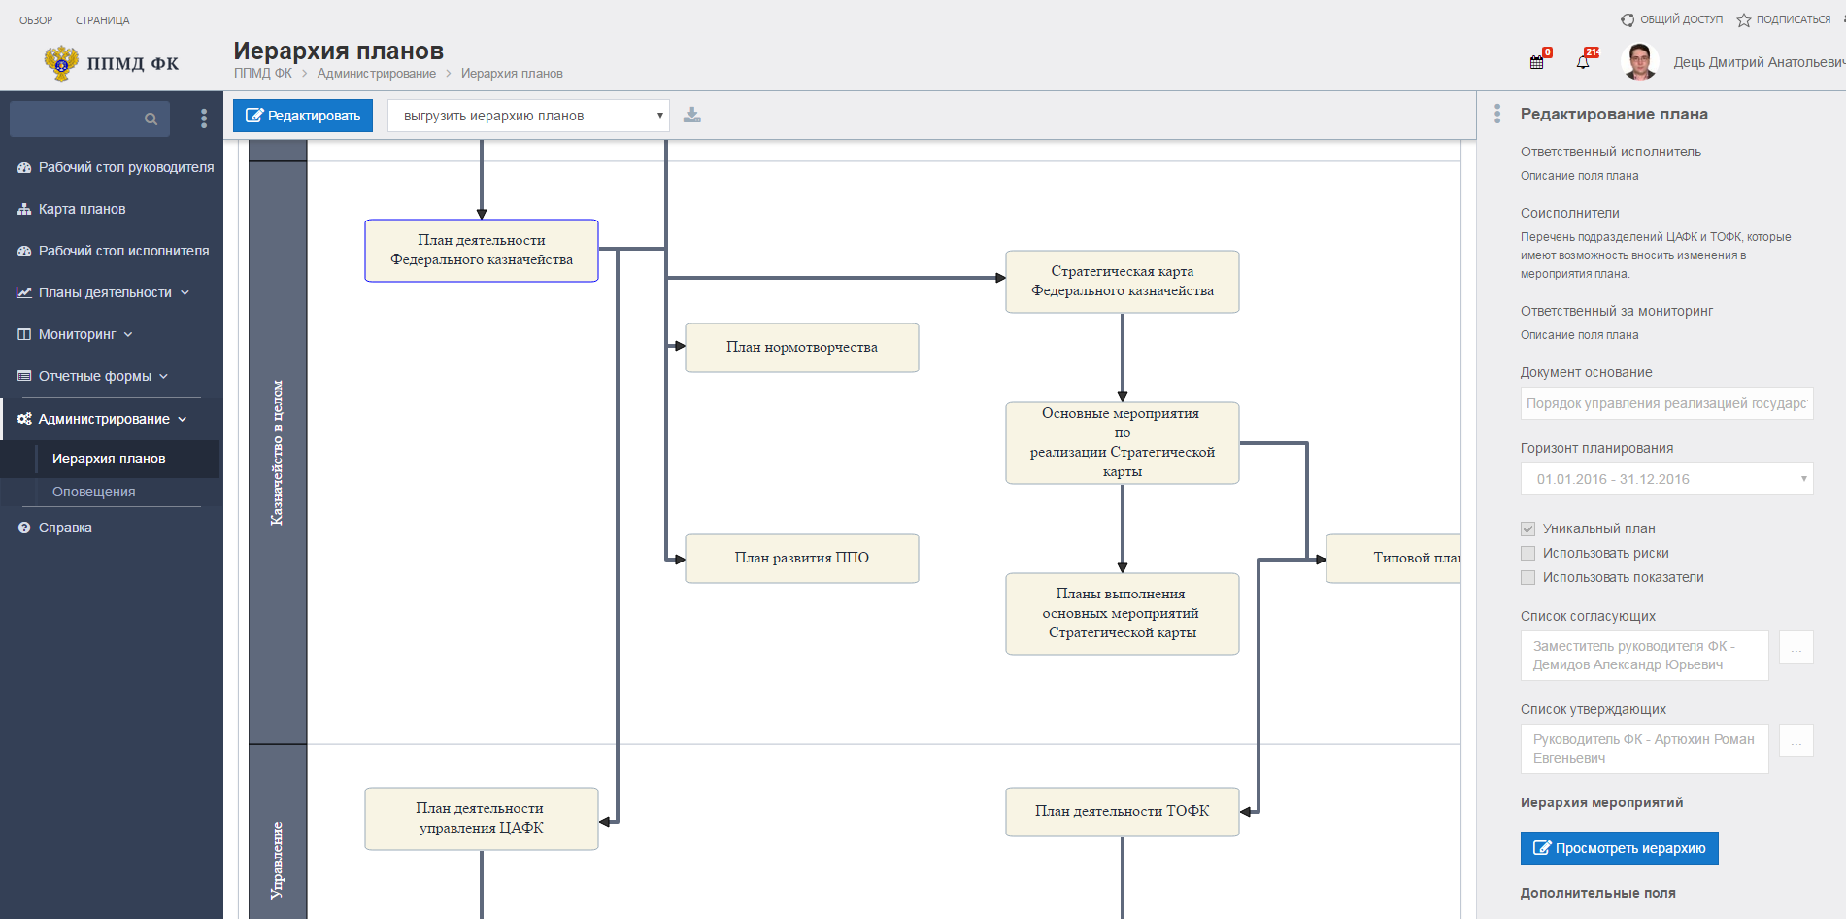
ППМД ФК:
Иерархия планов
8

Slide 9
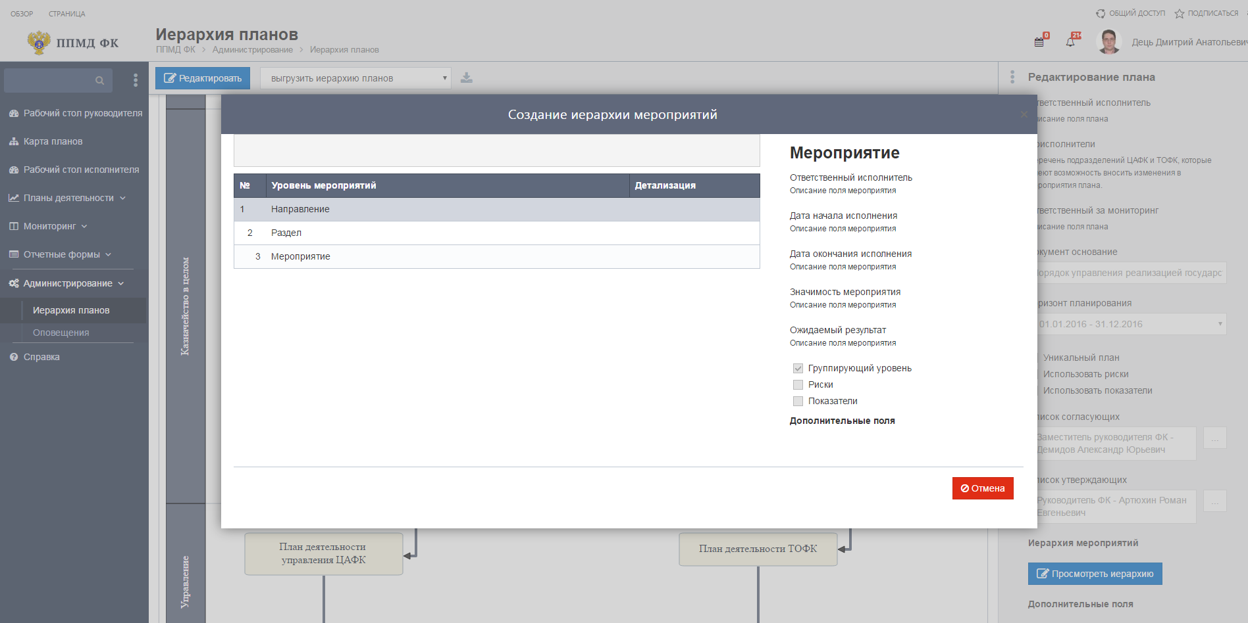
ППМД ФК:
Создание иерархии мероприятий
9

Slide 10
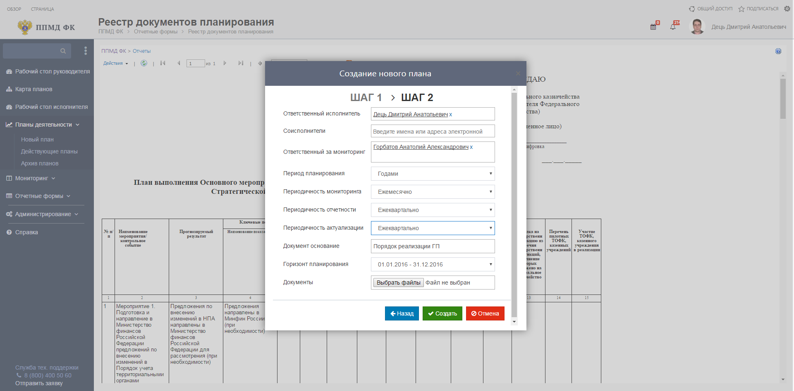
ППМД ФК:
Создание нового плана
10

Slide 11
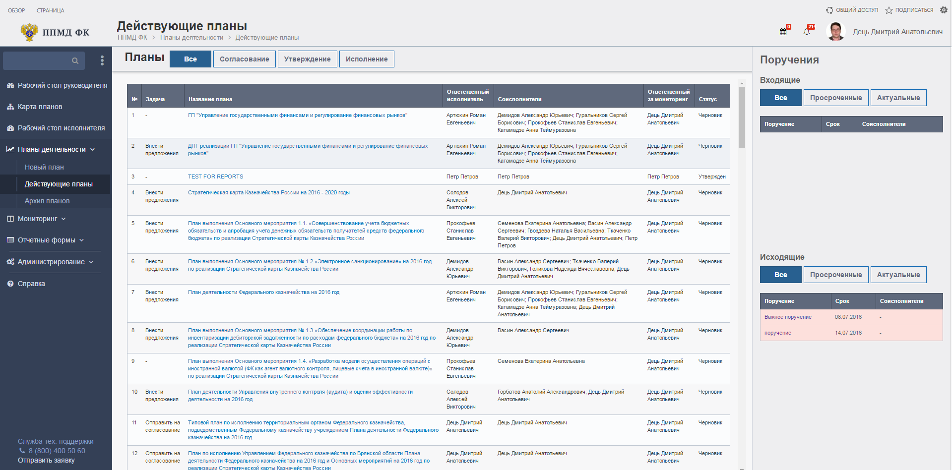
ППМД ФК:
Действующие планы
11

Slide 12
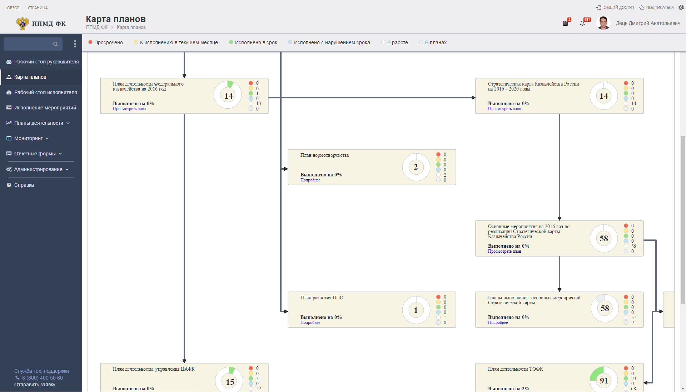
ППМД ФК:
Карта планов (1)
12

Slide 13
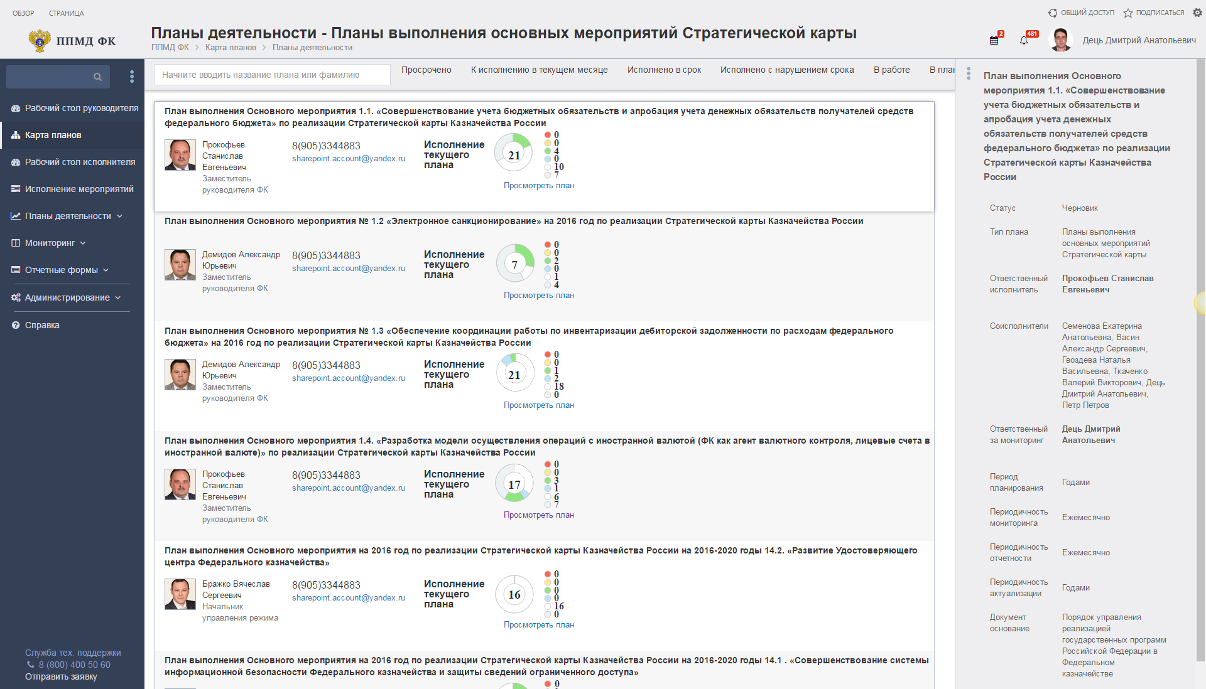
ППМД ФК:
Карта планов (2)
13

Slide 14
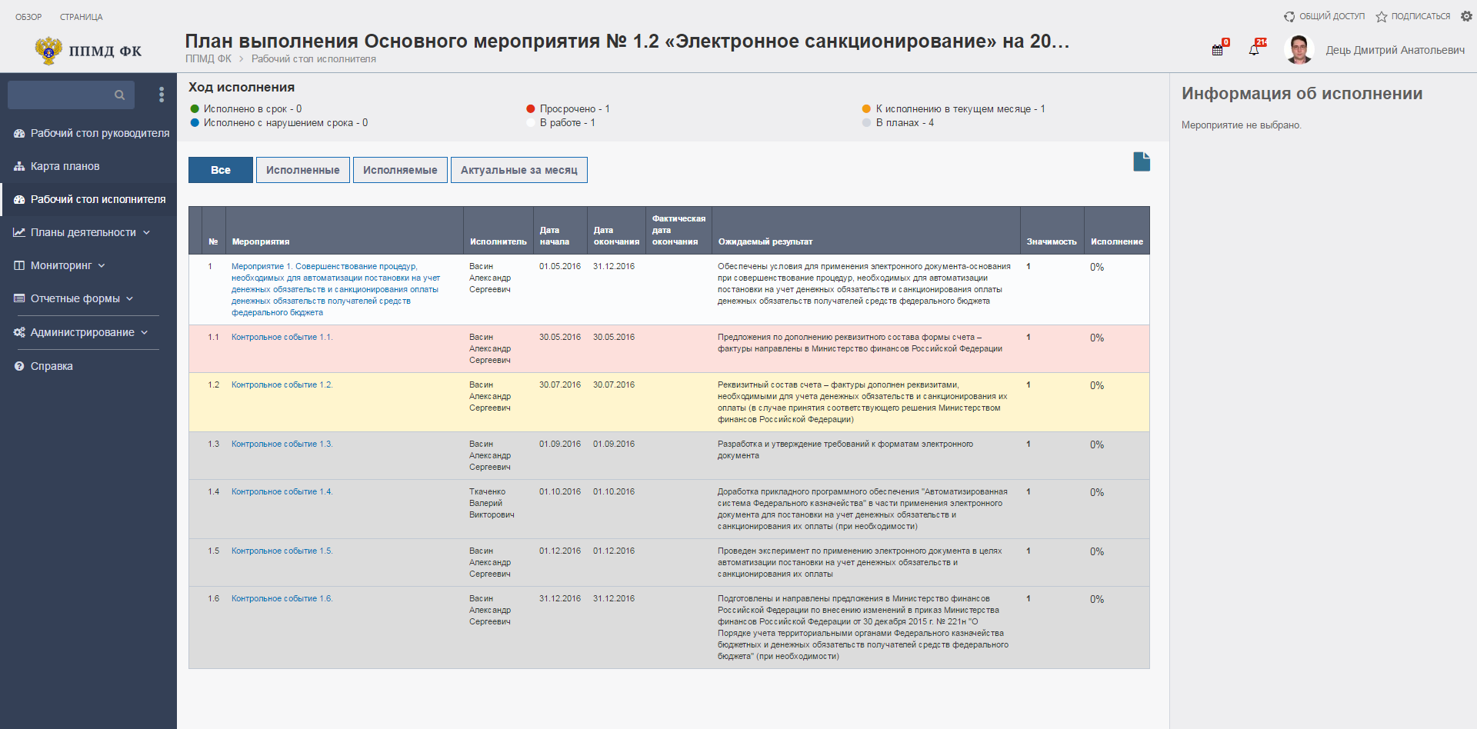
ППМД ФК:
Карта планов (3)
14

Slide 15
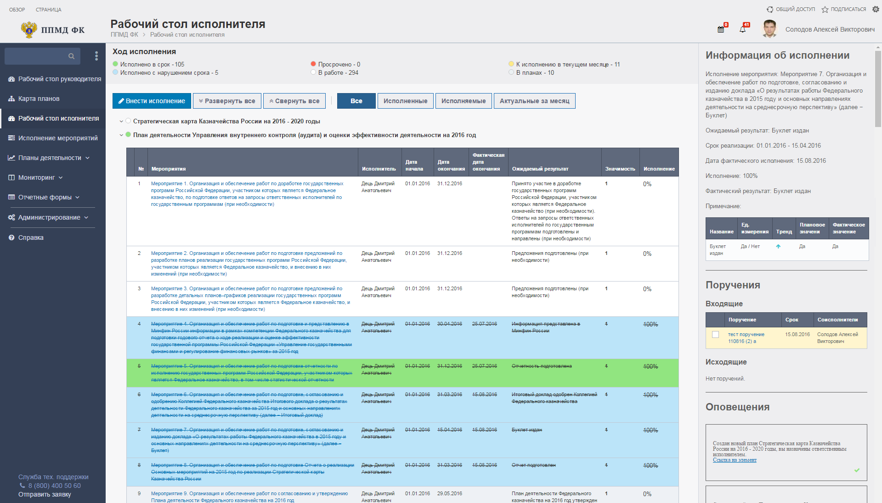
ППМД ФК:
Рабочий стол исполнителя
15

Slide 16
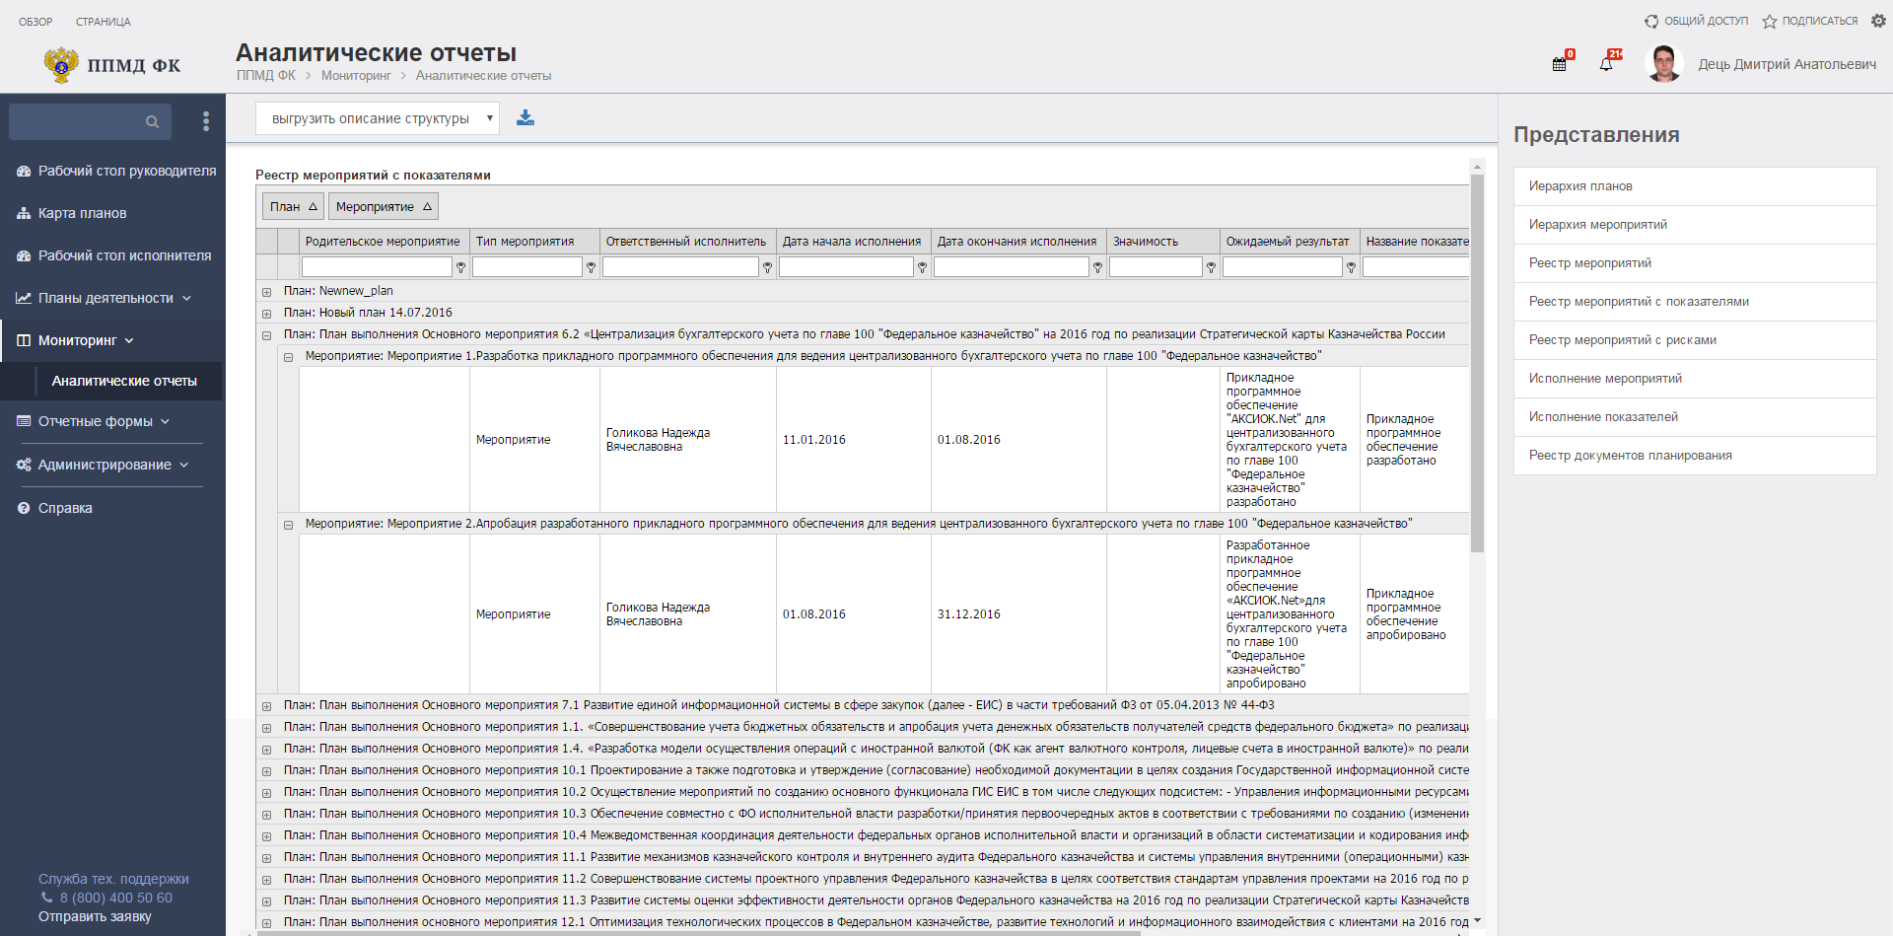
ППМД ФК:
Аналитические отчеты
16

Slide 17
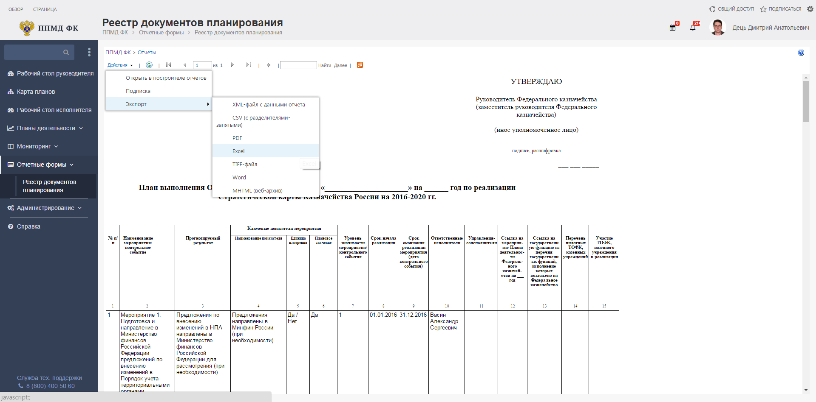
ППМД ФК:
Отчетные формы (выгрузка)
17

Slide 18
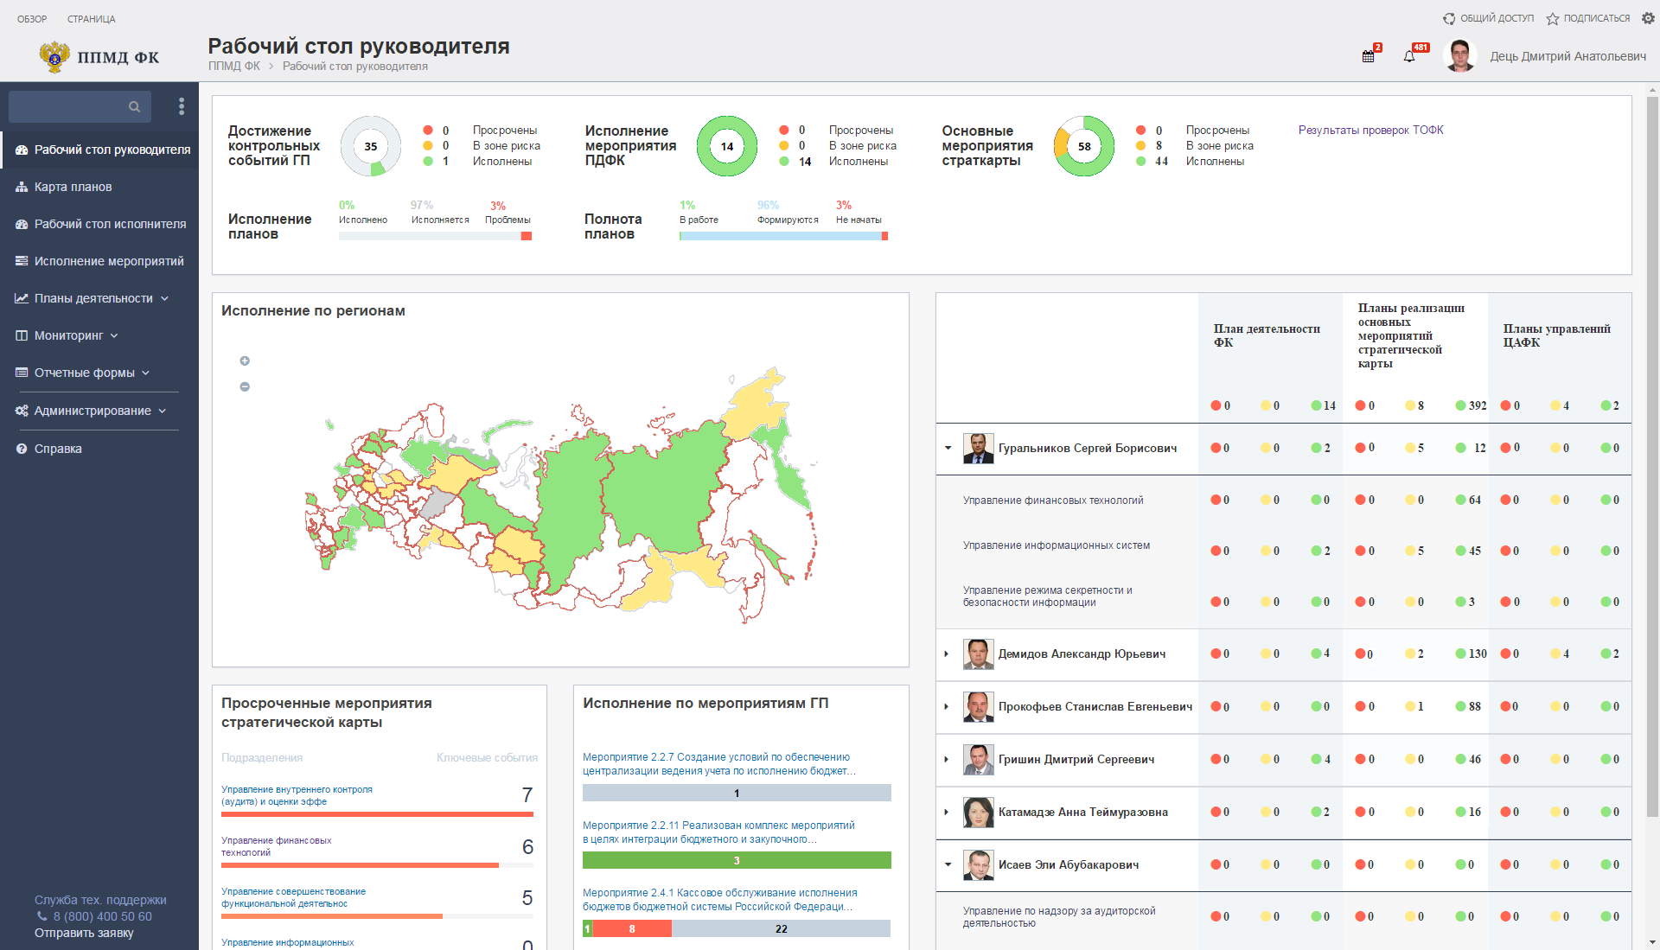
ППМД ФК:
Рабочий стол руководителя (1)
18

Slide 19
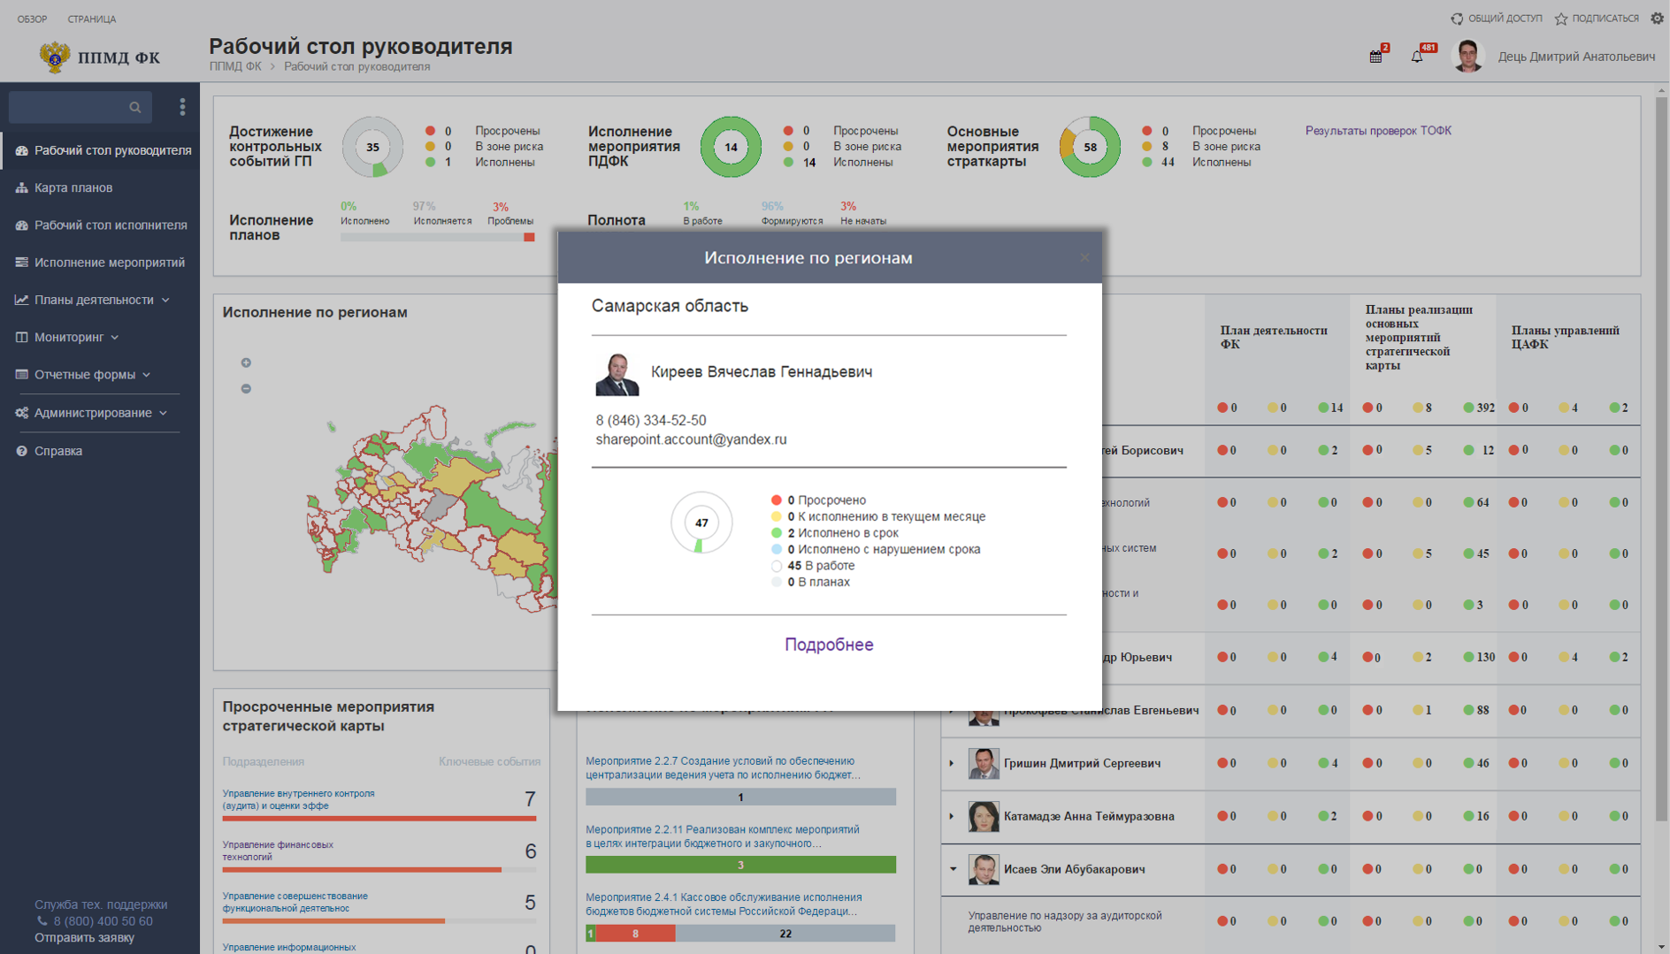
ППМД ФК:
Рабочий стол руководителя (2)
19

Slide 20
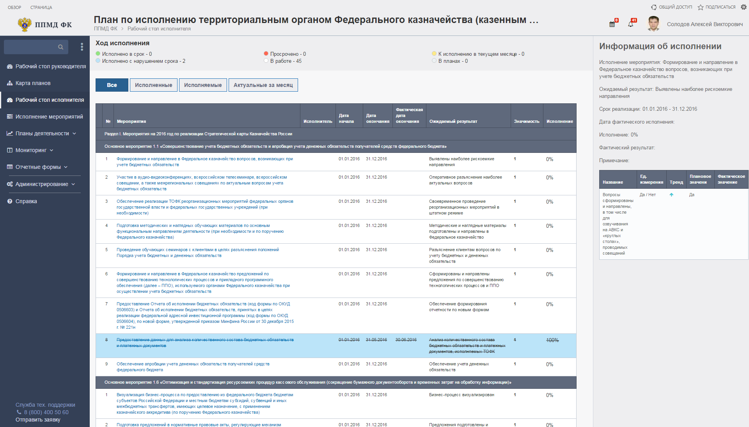
ППМД ФК:
Рабочий стол руководителя (3)
20

Slide 21
БЛАГОДАРЮ ЗА ВНИМАНИЕ!
адрес: г. Москва, Миусская пл., д. 3, стр. 1
телефон: (495) 214-78-17 (ВТС 4817)
e-mail: tisakova@roskazna.ru

